Slide 1
Знакомство дошкольников с русскими народными играми
Подготовила руководитель физического воспитания МБДОУ «Ваховский д\с «Лесная сказка»: Гончар Л.А.
Ноябрь 2018

Slide 2
Русские подвижные игры в педагогике
Русские подвижные игры -источник радостных эмоций дошкольников, обладающий великой воспитательной силой.
Передовые представители культуры и педагогики К.Д.Ушинский, Е.А.Покровский, В.А Виноградова и др., заботясь о просвещении , образовании и воспитании народных масс призывали повсеместно собирать и описывать русские народные игры, чтобы донести до потомков народный колорит обычаев, оригинальность самовыражения русского народа, своеобразие языка, формы и содержание разговорных текстов.

Slide 3
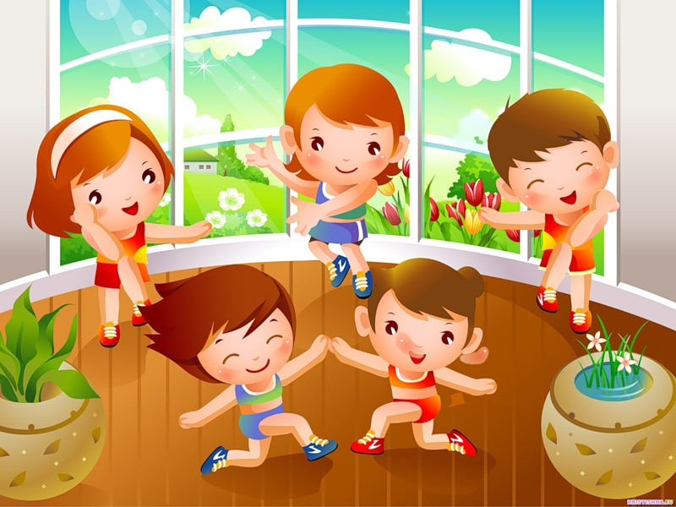
Методика преподавания русских подвижных игр дошкольникам

Slide 4
Приемы сбора детей на игру
Сбор детей должен проходить быстро и интересно включая скандирование считалок быстрых и ритмичных перед началом игры:
Катился горох по блюду
Ты води, а я не буду.
……
Я куплю себе дуду и по улице пойду,
Громче дудочка дуди мы играем ты води.
……..
Шла кукушка мимо сети, а за нею малы дети,
Кукушата просят пить, выходи тебе водить.
Собирать на игру можно и с помощью зазывалок:
Раз, два, три, играть беги!
…..
Раз, два, три, четыре, пять, всех зову играть!

Slide 5
Создание интереса к игре
Сбор на игру и создание интереса это может быть одно и тоже.
Интригующий вопрос к малышам: «Хотите быть цыплятами найдите курочку хохлатку»
Огромный эффект имеет обыгрывание атрибутов: шапки, маски, элементы костюмов, костюмы.
Использование загадок по теме.
В старших создается интерес к игре при ее разучивании: стихи, загадки, песенки.

Slide 6
Объяснение хода и правил игры
Объяснение правил русской народной игры должно быть понятным, красочным и интересным. Все средства выразительности – интонация голоса, выразительность, мимика, жесты соответственно героям и ролям игры, имитация движений. Важно создать атмосферу радости и русского характера.

Slide 7
Русские народные игры в физическом развитии дошкольников
В младшем возрасте дети знакомятся с более простыми по двигательному содержанию играми или элементами.
Включаются потешки для мышления и двигательного развития отдельных частей тела – это «Ладушки, ладушки», «Сорока-сорока», «Пальчик, мальчик где ты был, с этим братцем в лес ходил» изучаются части тела, их название, «Идет коза рогатая», «Зайка серенький сидит», «По малину в сад пойдем», «Ай гу-гу», «Птички и кот», «Лохматый пес», «Бабушка Маланья, «Пузырь», «Карусель» и др.

Slide 8
В среднем возрасте дети также вспоминают и закрепляют хороводные русские народные игры, игры упрощенного характера «Кот и мыши», простые по содержанию «Ловишки», вводятся игры со словами и ролями «У медведя во бору», «Салки», «Совушка», «Жмурки», «Поводырь и слепец, «Лягушки в болото», «Где звенит?», «Пчелы», «Ляпка», «Хитрая лиса»

Slide 9
Старший возраст от 5 до 7 лет
По программе «От рождения до школы» в старшем возрасте детям доступны игры
« Гуси-лебеди», «У медведя во бору», «Горелки», «Два мороза», «Филин и пташки», «Фанты», «Краски», «Жмурки», «Волк во рву», «Пятнашки», «Лапта» «Коршун», «Заря-зарница», «Совушка» , «Казаки – разбойники»

Slide 10
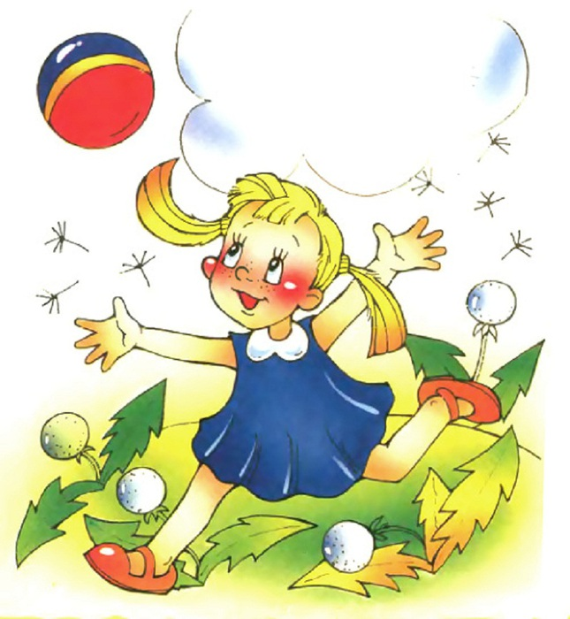
Спасибо за внимание

